Slide 1
Словарные слова 4 класс

Slide 2
4 четверть

Slide 3
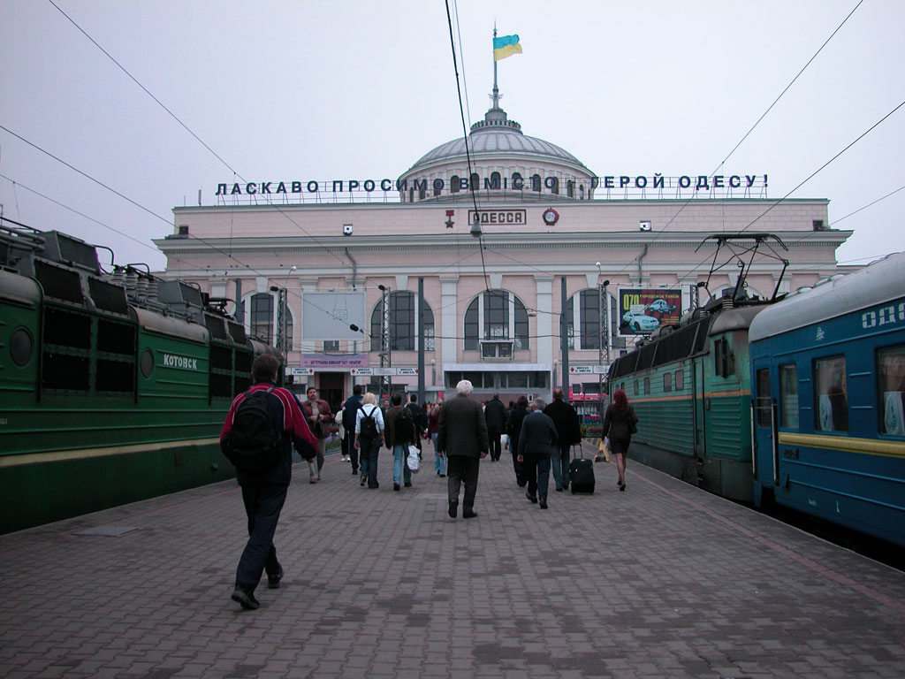
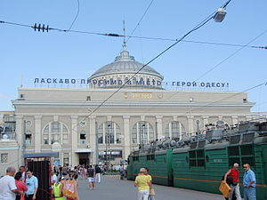
вокзал
о
Здание(комплекс зданий), сооружения для обслуживания пассажиров, управления движением транспорта . Различают автовокзалы, аэровокзалы,
железнодорожные, морские, речные.

Slide 4
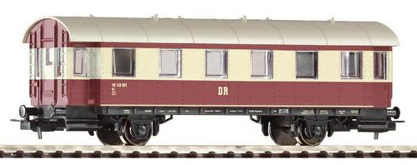
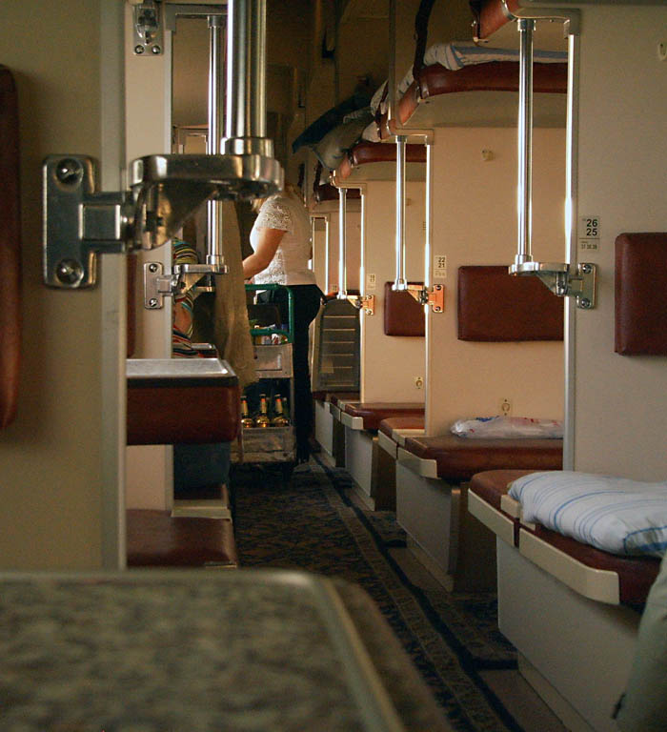
вагон
а
Несамоходное транспортное средство, движущееся по рельсам

Slide 5
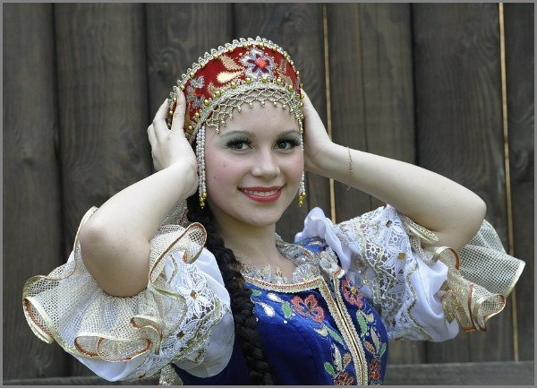
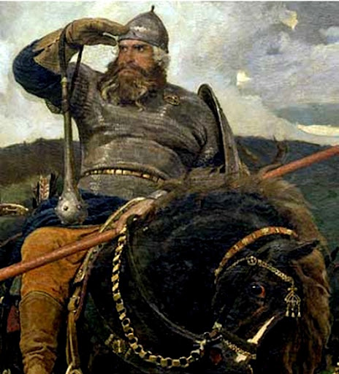
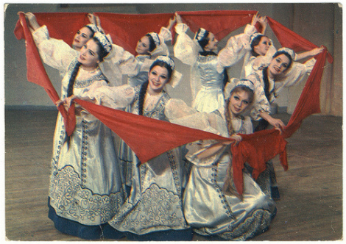
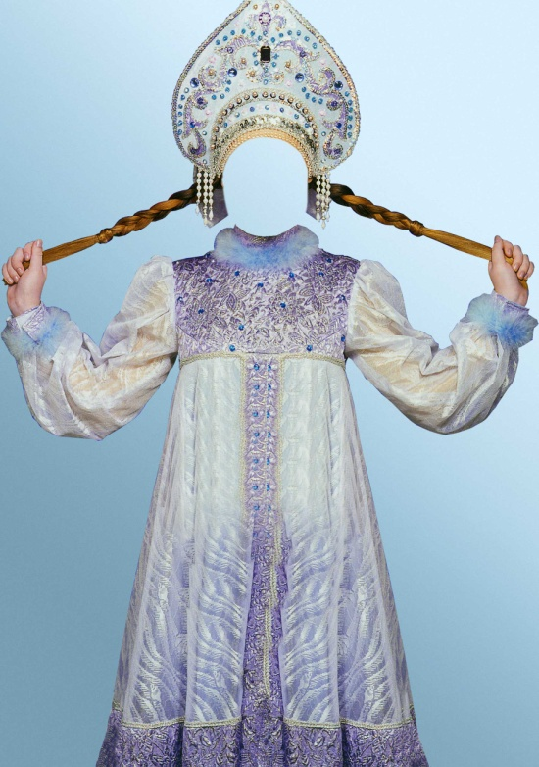
русский
сс

Slide 6
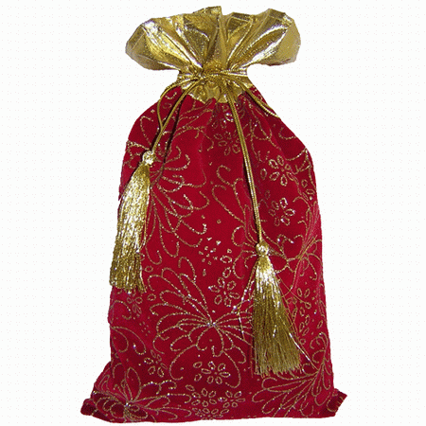
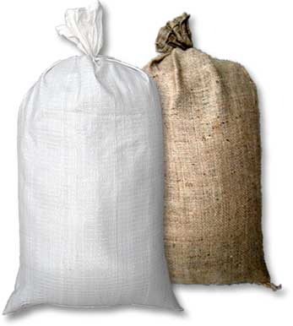
мешок
е
Предмет хозяйственного обихода, сшитый из плотной ткани и служащий для хранения и перевозки сыпучих веществ и различных мелких вещей.

Slide 7
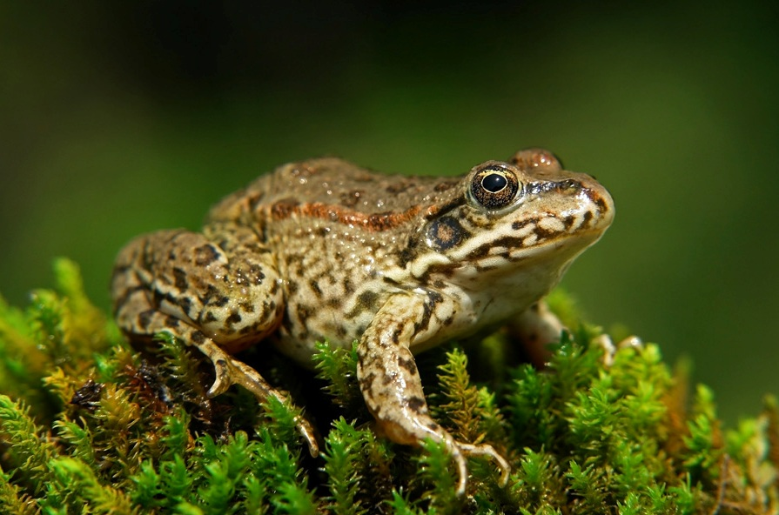
лягушка
я
На лугу по кочкам Прыгают листочки! Выпуклые глазки И кривые лапки. Только где же ушки?! Кто это?

Slide 8
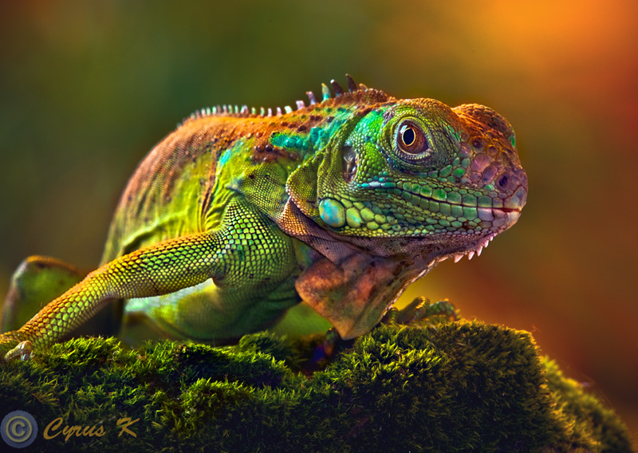
ящерица
е
и

Slide 9
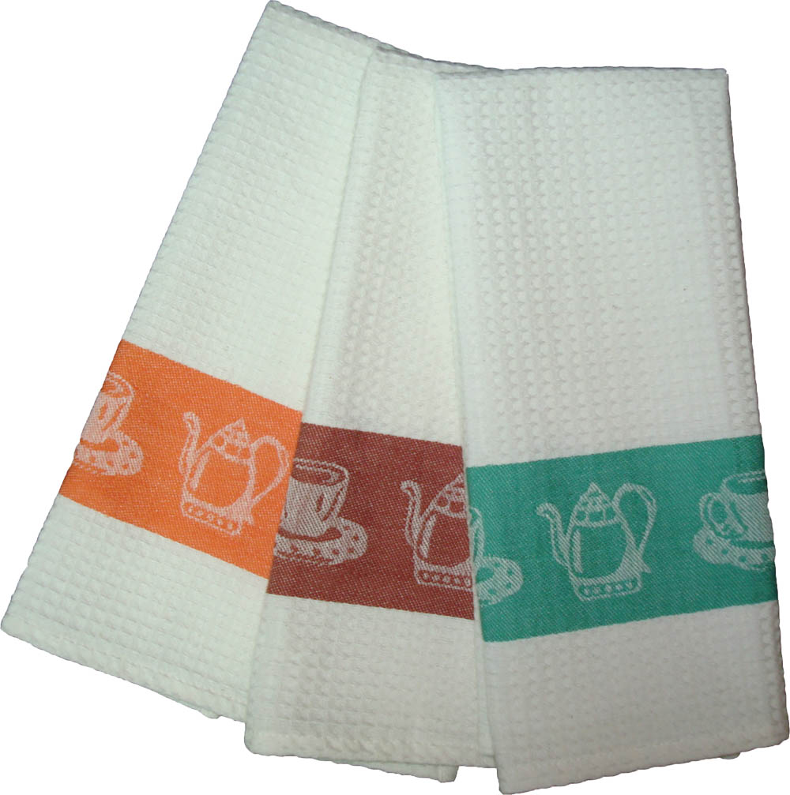
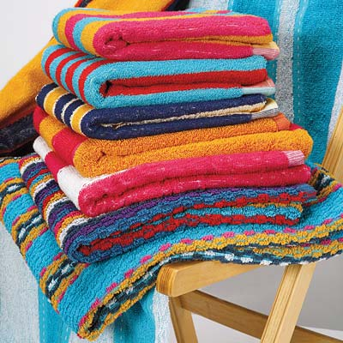
полотенце
о
о

Slide 10
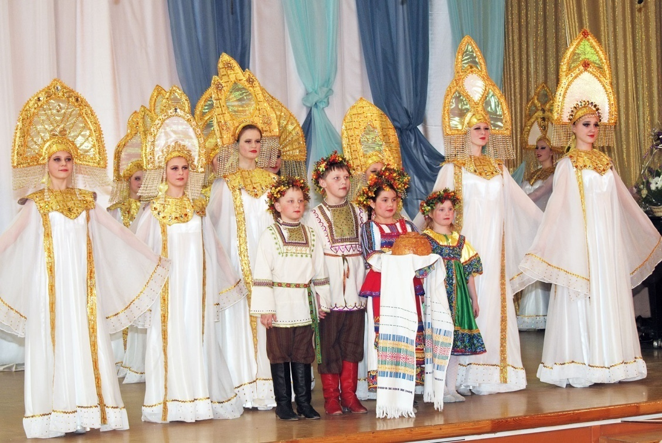
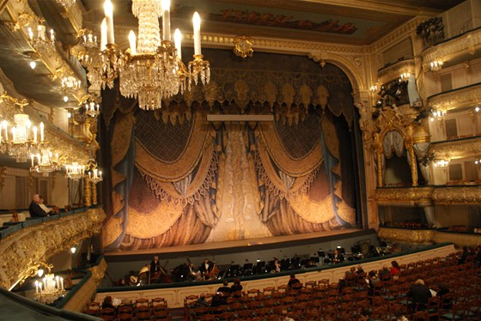
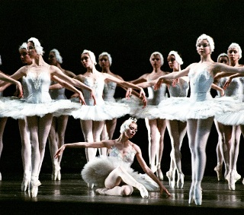
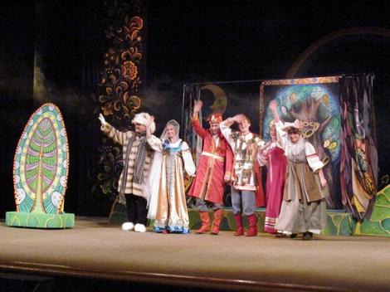
театр
е
место, здание, где происходят зрелища (спектакли, концерты, выступления…)

Slide 11
они
о

Slide 12
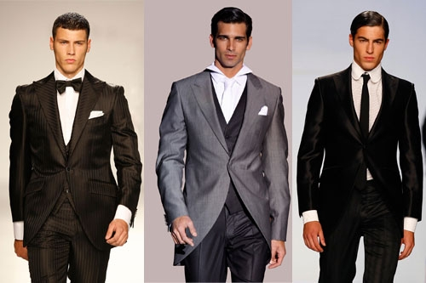
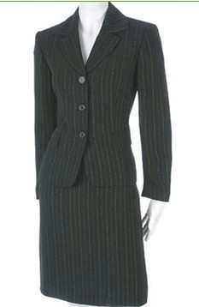
костюм
о
набор одежды, составленный из двух или трех предметов

Slide 13
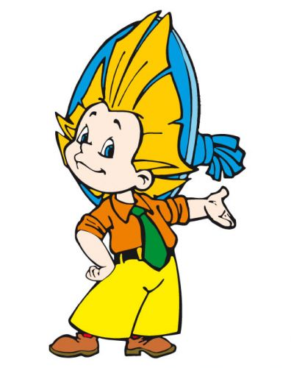
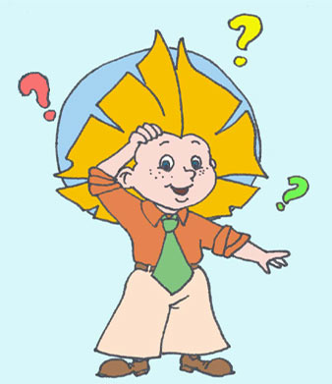
Словарный диктант
П..ртрет, кв..ртира
т..ле..фон, т..л..виз..р
..громный, ф..милия
..кскурсия, м..нута
ц..пленок, м..лина
..года, в..кзал
в..гон, м..шок
ящ..рица, п..л..тенце
т..атр, ..ни
л..гушка, к..стюм
Портрет, квартира
телефон, телевизор
огромный, фамилия
экскурсия, минута
цыпленок, малина
ягода, вокзал
вагон, мешок
ящерица, полотенце
театр, они
лягушка, костюм

